Slide 1
ПРЕЗЕНТАЦИЯ
к занятию по объёмному рисованию
«Иллюстрация к мультфильму «Умка»
для воспитанников ГПД
11 класса «Особый ребёнок»
Автор: Жукова Г.И.,
воспитатель ГБС(К)ОУ
школы (VIII вида) № 46
«Центр РиМ»
Калининского района
Санкт-Петербурга

Slide 2
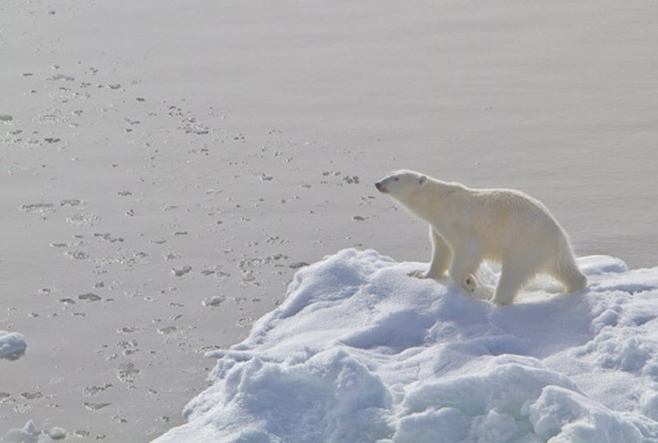

Slide 3
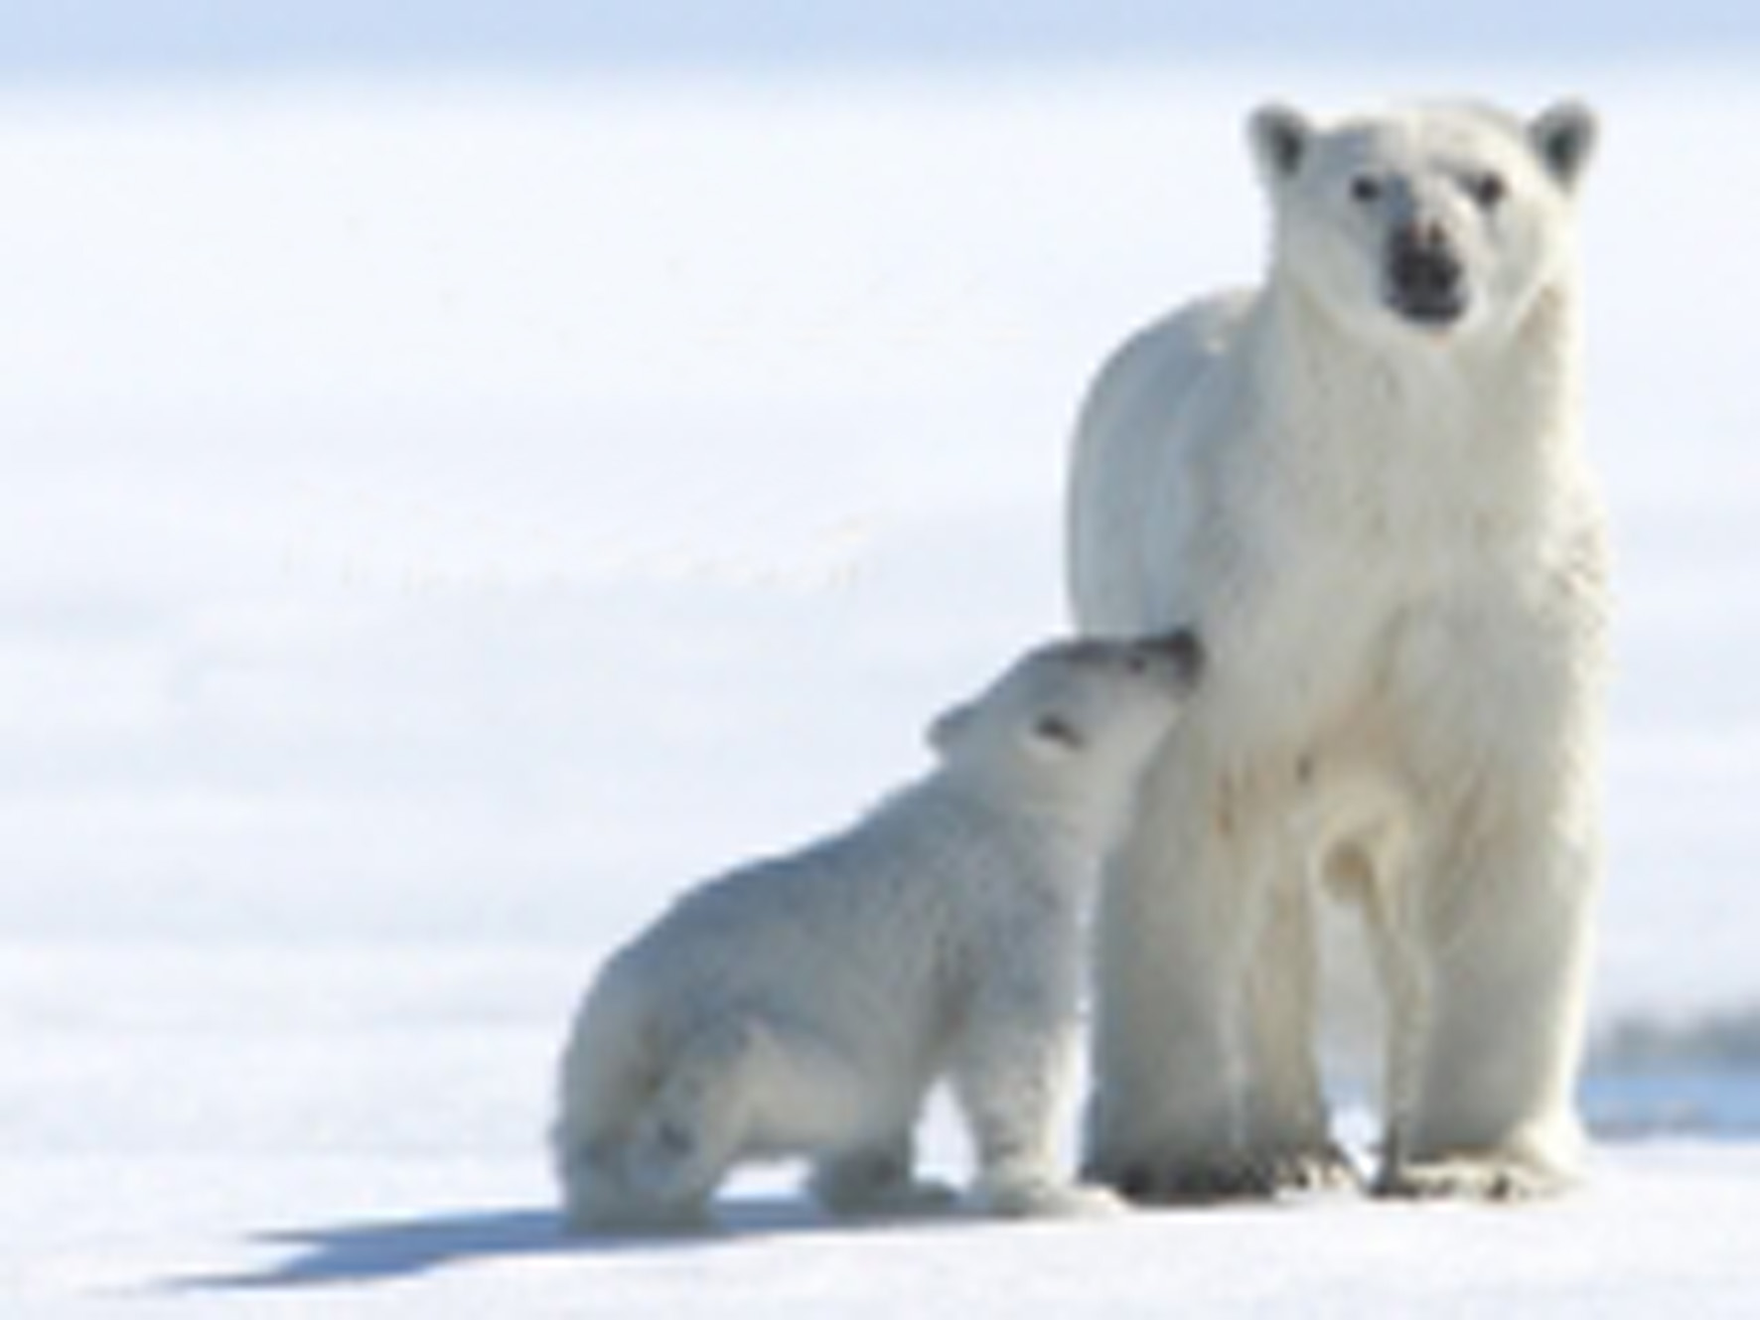

Slide 4
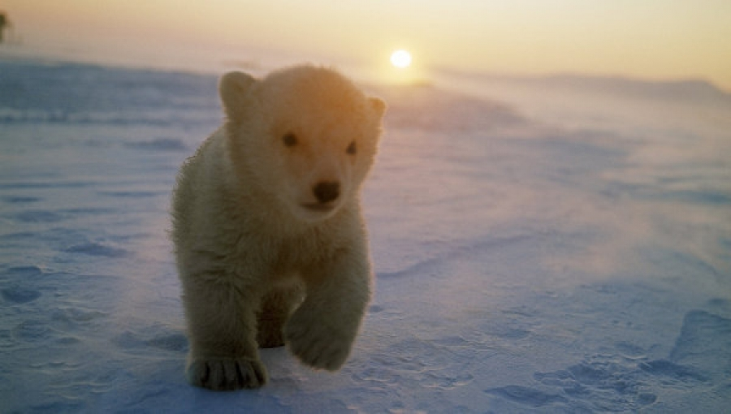

Slide 5
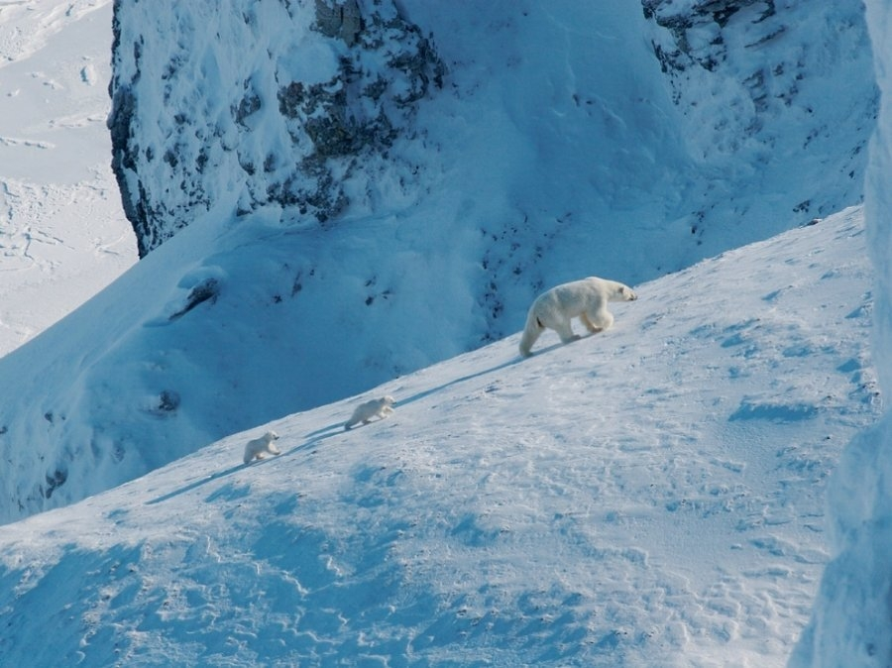

Slide 6
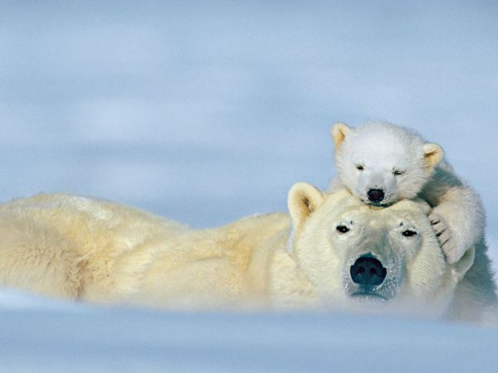

Slide 7
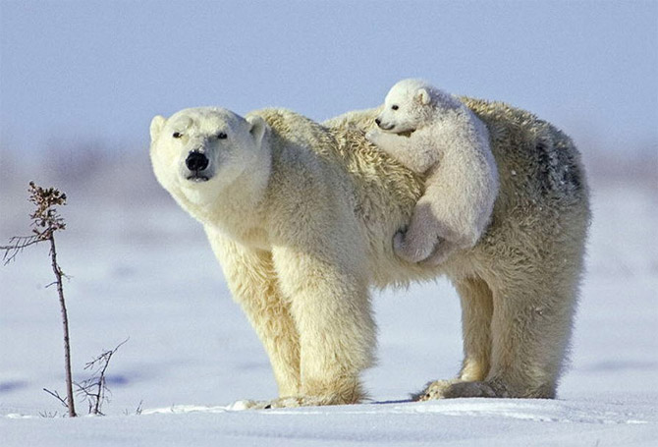

Slide 8
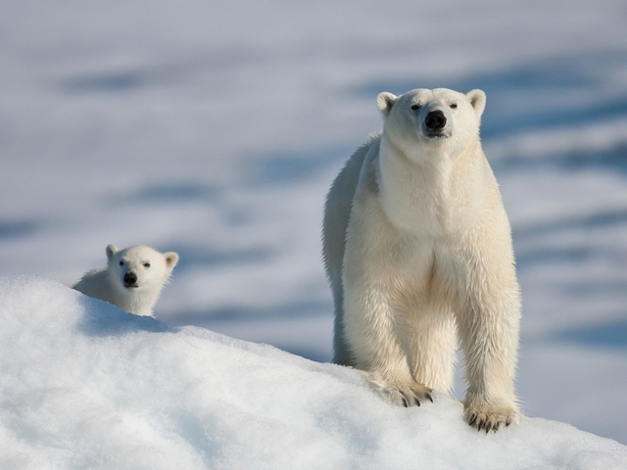

Slide 9
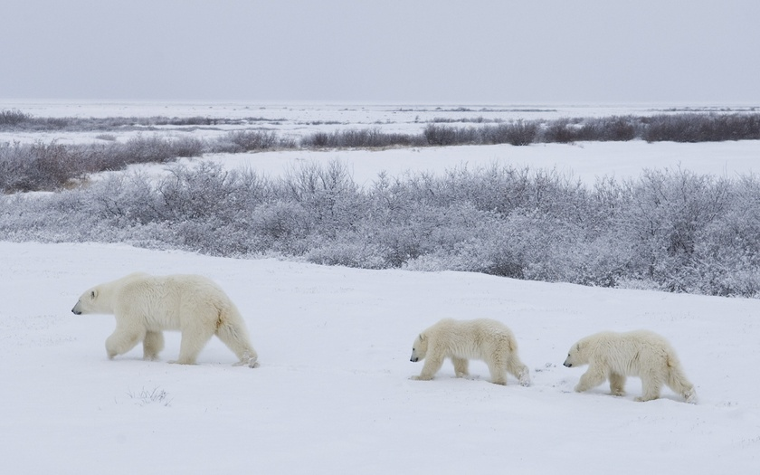

Slide 10
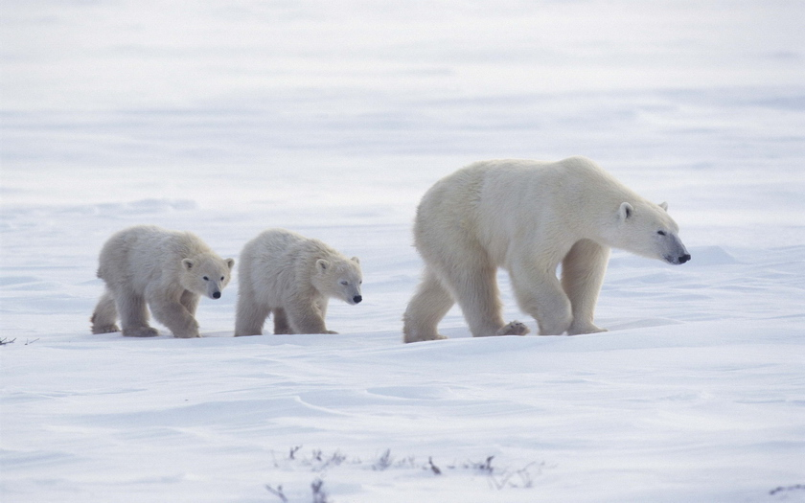

Slide 11
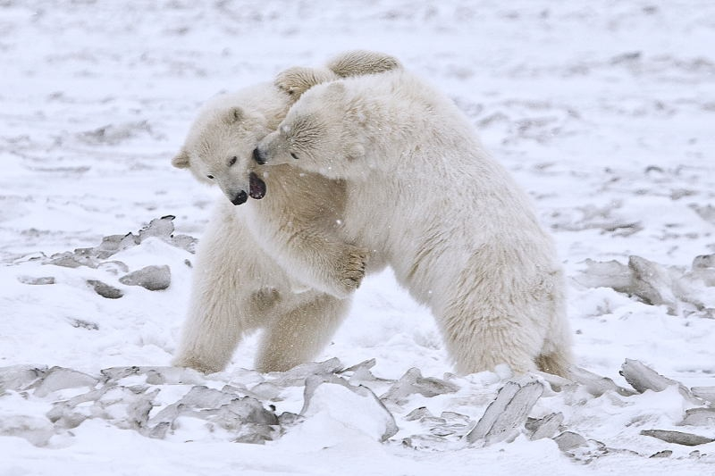

Slide 12
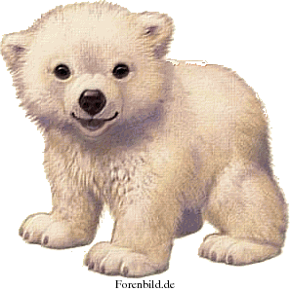
НАРИСУЙТЕ МЕНЯ И МОЮ МАМУ, ПОЖАЛУЙСТА!

Slide 13
СПАСИБО!
МНЕ ОЧЕНЬ ПОНРАВИЛОСЬ!

